Slide 1


ZÁKLADNÍ ŠKOLA OLOMOUC příspěvková organizace MOZARTOVA 48, 779 00 OLOMOUC tel.: 585 427 142, 775 116 442; fax: 585 422 713 email: kundrum@centrum.cz; www.zs-mozartova.cz
Projekt: ŠKOLA RADOSTI, ŠKOLA KVALITY
Registrační číslo projektu: CZ.1.07/1.4.00/21.3688
EU PENÍZE ŠKOLÁM
Operační program Vzdělávání pro konkurenceschopnost

Slide 2
ZÁKLADNÍ ŠKOLA OLOMOUC příspěvková organizace MOZARTOVA 48, 779 00 OLOMOUC tel.: 585 427 142, 775 116 442; fax: 585 422 713 email: kundrum@centrum.cz; www.zs-mozartova.cz
Autor: | Mgr. Marie Švandová
Vzdělávací oblast: | Člověk a jeho svět
Vzdělávací obor: | Člověk a jeho svět
Vyučovací předmět: | Vlastivěda
Ročník: | 5.
Tematická oblast: | České dějiny 2
Téma hodiny: | Tomáš Garrigue Masaryk
Označení DUM: | VY_32_INOVACE_41.14.ŠVA.VL.5
Vytvořeno: | 20. 11. 2013

Slide 3
Tomáš Garrigue Masaryk
První prezident

Slide 4
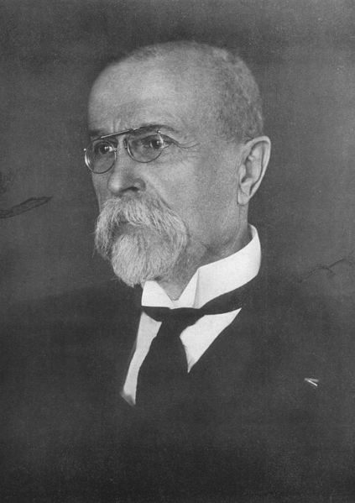
Tomáš G. Masaryk
Významná osobnost
českých dějin
Obr. č.1

Slide 5
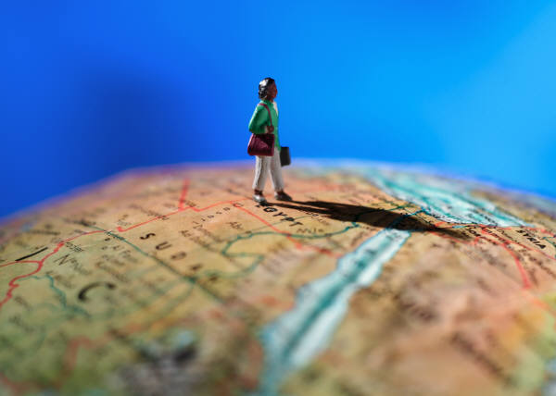
Z jeho životopisu:
Narodil se 7. března 1850 v Hodoníně
Vyučil se kovářem
Studoval gymnázium v Brně, poté
universitu ve Vídni
Hodně cestoval, na svých cestách
se seznámil s Charlotte Garriguovou,
s níž se oženil

Slide 6
Působil jako profesor na universitě ve Vídni,
v roce 1882 Karlově univerzitě v Praze
Pracoval jako redaktor, spisovatel,
vědec a politik
Působil také jako poslanec vídeňského
parlamentu
V roce 1914 odešel do ciziny, snažil se
vyjednat svobodu pro český národ
Za tyto zásluhy se mu dostalo označení
„prezident osvoboditel“

Slide 7
T. G. Masaryk byl člověk
Mimořádně vzdělaný
Velmi čestný
Skromný a spravedlivý
Vždy se snažil hájit pravdu
a nemlčet k nespravedlivosti

Slide 8
Významné mezníky jeho života
Období 1.světové války
V zahraničí organizuje boj za samostatný
československý stát
14. listopad 1918
Zvolen 1. prezidentem Československa
Leden 1920
V Brně zřízena druhá univerzita,
dostala jméno po svém zakladateli Masarykova

Slide 9
Květen 1920
Podruhé zvolen prezidentem
Květen 1927
Třetí prezidentské období
Květen 1934
Prezidentem zvolen počtvrté
Prosinec 1935
Vzdává se prezidentského úřadu

Slide 10
Zbytek života strávil na zámku v Lánech
u Prahy
14. září 1937 umírá.

Slide 11
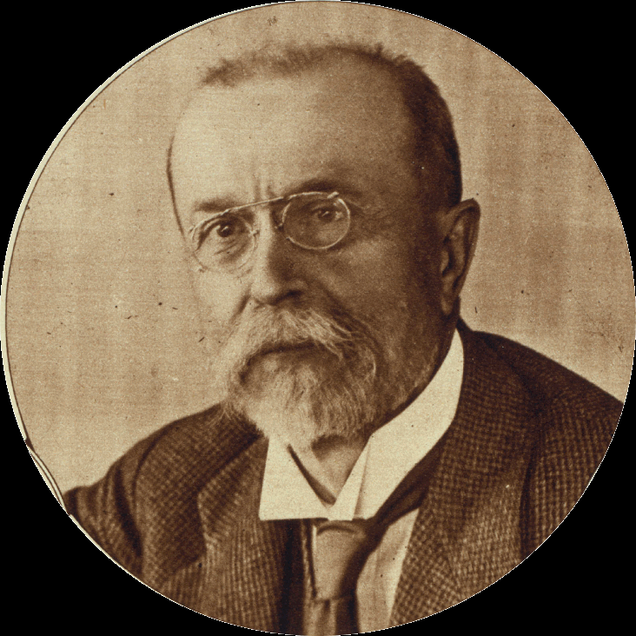
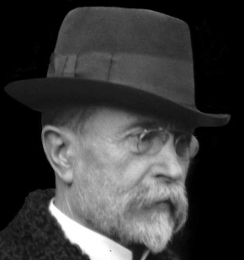
Obr.č.2
Obr.č.3

Slide 12
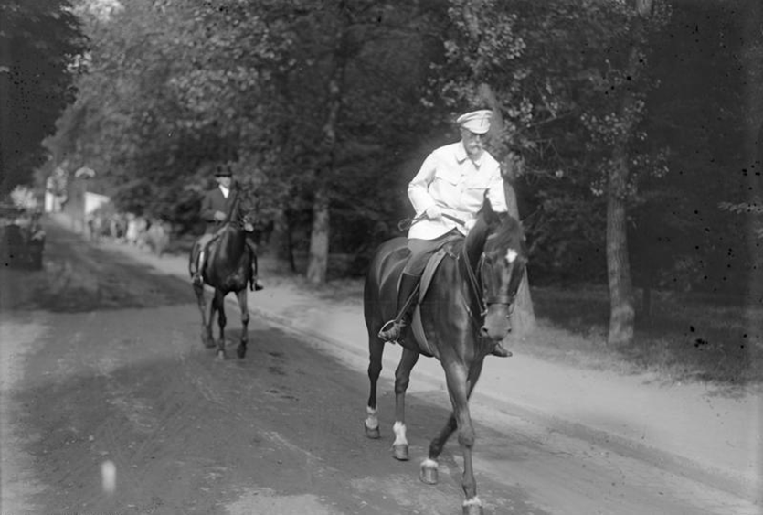
Obr.č.4
Jízda na koni patřila k jeho velkým zálibám

Slide 13
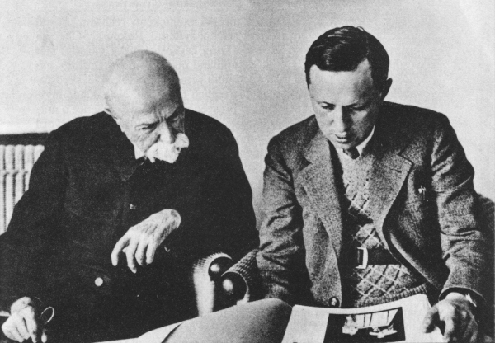
Obr.č.5
T.G. Masaryk a Karel Čapek

Slide 14
Znáš odpověď?
1. Kde se T.G.M. narodil?
a) V Praze
b) V Hodoníně
c) V Brně
2. Čím se vyučil?
a) kovářem
b) kuchařem
c) sedlářem
3. Jaké národnosti byla jeho žena?
a) Němka
b) Francouzka
c) Američanka

Slide 15
4. Na které univerzitě působil jako
profesor?
a) V Brně
b) V Praze
c) V Olomouci
5. Jeho činnost za
1.sv.války?
a) bojoval na frontě
b)Pracoval továrně
c) usiloval o samostatnost českého státu

Slide 16
6. Jak získal jméno Garrigue?
a) po otci
b) po strýci
c) po manželce
7. Jeho spolupracovník cizině byl?
a) František Palacký
b) M.R. Štefánik
c) Karel Čapek

Slide 17
8. Kolikrát byl zvolen prezidentem?
a) jednou
b) třikrát
c) čtyřikrát
9. Kde je T.G.M. pochován?
a) V Lánech
b) V Praze
c) V Hodoníně
10. Na které české bankovce je
vyobrazen?
a) 1000,- Kč
b) 5000,- Kč
c) 2000,- Kč

Slide 18
ZÁKLADNÍ ŠKOLA OLOMOUC příspěvková organizace MOZARTOVA 48, 779 00 OLOMOUC tel.: 585 427 142, 775 116 442; fax: 585 422 713 email: kundrum@centrum.cz; www.zs-mozartova.cz
Seznam použité literatury a pramenů:
ČAPKA, F. Vlastivěda 5. Významné události nových českých dějin, učebnice pro 5.ročník. Brno: Nová škola, 2013. ISBN 978-80-7289-480-2. s. 17 - 18.
Čapka, F. Člověk a jeho svět. Lidé a čas. Obrazy z novějších českých dějin. Všeň: ALTER, 2012. 59 s. ISBN 978-80-7245-229-3.
Použité zdroje:
Obrazový materiál je použit z galerie obrázků a klipartů Microsoft Office.

Slide 19
Strana 4
[OBR.1] [cit.2013-18-11]Dostupný pod licencí Creative Commons na
WWW:<http://cs.wikipedia.org/wiki/Soubor:Tom%C3%A1%C5%A1_Garrigue_Masaryk_1925.PNG.jpg>.
Strana 11
[OBR.2] [cit.2013-18-11 ]Dostupný pod licencí Creative Commons na
WWW:<http://upload.wikimedia.org/wikipedia/commons/0/05/Masaryk_kulaty.png>.
[OBR.3] [cit.2013-18-11 ]Dostupný pod licencí Creative Commons na
WWW:<http://commons.wikimedia.org/wiki/File:Masaryk_-_detail.png>.
Strana 12
[OBR.4] [cit.2013-18-11 ]Dostupný pod licencí Creative Commons na
WWW:<http://cs.wikipedia.org/wiki/Soubor:Bundesarchiv_Bild_102-11965,_Karlsbad,_Pr%C3%A4sident_Thomas_G._Masaryk.jpg>.
Strana 13
[OBR.5] [cit.2013-18-11 ]Dostupný pod licencí Creative Commons na
WWW:<http://cs.wikipedia.org/wiki/Soubor:T._G._Masaryk_a_K._%C4%8Capek.gif>.
Nečíslovaný obrazový materiál je použit z kolekce programu Microsoft PowerPoint.

